Slide 1
Zorgvastgoed
8 juni 2017
Strengths
Weaknesses
Techniek en kennis is aanwezig om ingrijpend te verduurzamen
Zorginstellingen worstelen met ontbrekende financiële middelen
Opportunities
Threaths
Mogelijkheid om eerder aan te sluiten bij betalingsproces project
DBFMO-constructies vormen kans om langer betrokken te blijven bij beheer- en onderhoudsfase
Proeftuin met innovaties kan zorg inspiratie geven om ingrijpend te verduurzamen
Korte termijn vormt obstakel om ketensamenwerking op te starten
Te weinig aandacht voor beheer- en onderhoudsfase

Slide 2
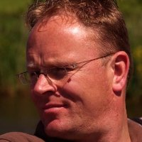
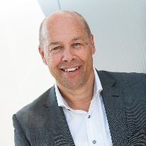
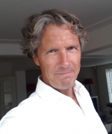
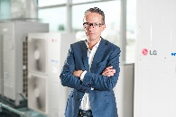
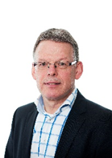
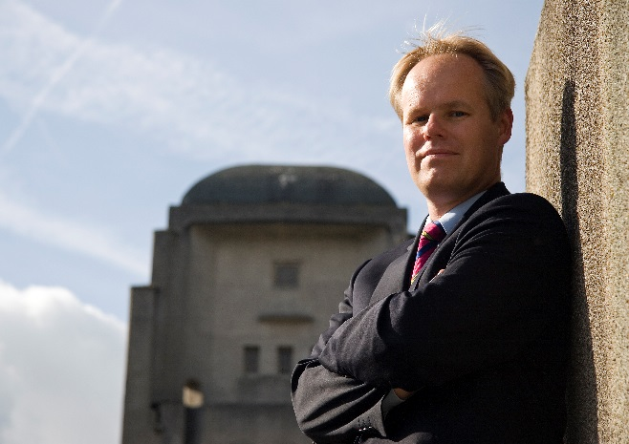
Round Table deelnemers
Wilco Henzen
LG Electronics
Cees Verbeek
Knauf
Wilbert Smits
CESnederland B.V.
Herman Reith
Vescom
Wim Beursgens
Strukton Worksphere
Ed Tepaske
Honeywell Building Solutions

